Slide 1


Infoavond (nieuwe) ouders
Scoutsjaar 2025-2026

Slide 2
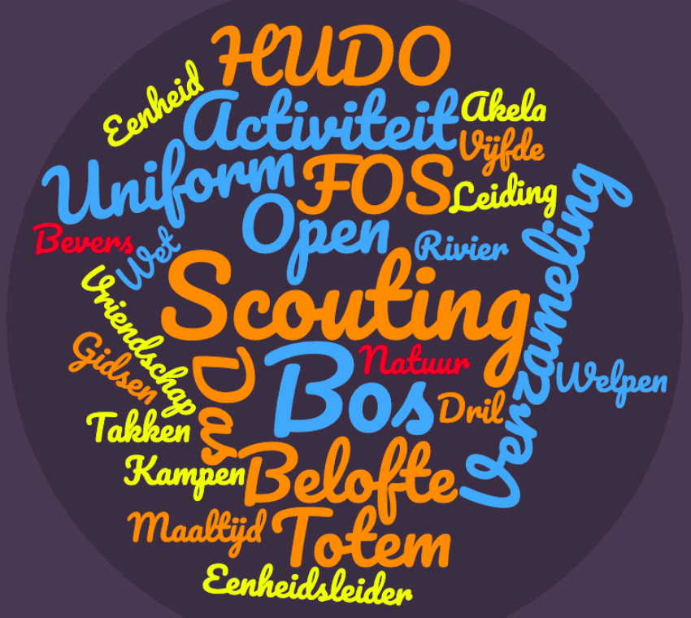
Nieuwe woorden en begrippen?

Slide 3
Inhoud
Scouting, wat is dat?
  FOS Open Scouting
  Missie & visie
  Eenheid
Takken
  Algemeen
  Inhoud
  Pedagogiek
Praktische werking
  Scoutsjaar
  Soorten activiteiten
  Verzameling
  Uniform
  Evenementen
Na afloop nog wat foto’s

Slide 4
Inhoud
Tradities
Kampen
  Herfstweekend
  Paaskamp
  Zomerkamp
Leiding
  Wie?
Ondersteuning voor ouders – tegemoetkomingen
We want you!

Slide 5
SCOUTING, WAT IS DAT?

Slide 6
Scouting, wat is dat?
Scouting = jeugdbeweging
  Oprichter: R. S. S. Baden-Powell
  Begin 20e eeuw
Doel
  Jongeren zelfstandigheid aanleren d.m.v. spel (in de natuur)
  Ecologie
  Ontwikkeling
    sociale, morele, fysieke, verstandelijke, emotioneel
    Individu + samenleving
Pedagogisch verantwoord → de Scoutsmethode

Slide 7
FOS Open Scouting
Overkoepelende organisatie
Missie – waarden en normen
  Gelijkwaardigheid
  Respect
  Inclusie
  Actief bijdragen aan eigen ontwikkeling
  Actief pluralisme
    Uniek aan FOS
    Omarming diversiteit
    Iedereen welkom, los van identiteit, geloof, overtuiging, IQ, …

Slide 8

FOS Open Scouting diversiteit!

Slide 9
155e FOS De Feniks
Eenheid binnen FOS Open Scouting
Scouts Zwalm
  Bestaat al 30 jaar!
Missie en visie FOS in dagelijkse werking

Slide 10
TAKWERKING

Slide 11
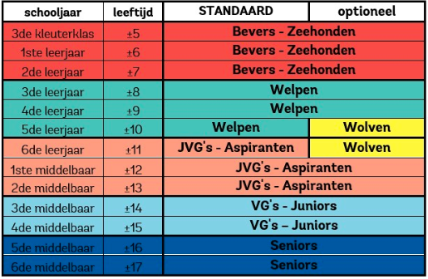
Takken
Bevers (‘19-’18)
Welpen (‘17-’16)
Wolven(‘15-’14)
Jongverkenners – jonggidsen (’13-’12)
Verkenners – gidsen (‘11-’10)
Seniors (‘08)
Leiding
Stam

Slide 12
Takken
Takken zijn leeftijdsgroepen
  Houdt geen rekening met klas, blijven zitten, ontwikkelingsniveau, vriendjes in andere tak…
Ouderen helpen de jongeren
  Peer – learning
Activiteiten afgestemd op noden en interesses leeftijdsgroep

Slide 13

Bevers (6 - 7 jaar)
Kinderen zijn op zichzelf gericht
Toevallige vriendengroepjes, beperkt groepsbegrip
Veel fantasie in spelen
Technieken: beleefdheid, veters strikken, orde op kamp, …
Focus op: bevertand
Burchten

Slide 14
Welpen (8 – 9 jaar)
Groter groepsbesef
Ontstaan van kliekjes
Competitief
Werking aan de hand van junglebook (Akela, Raksha, …)
Technieken: badges
  Creativiteit vb. toneeltjes
  Sportief vb. verspringen
  Verantwoordelijkheid vb. aandachtspunten met vuur
Focus op: kennis junglebook en scouting - welpenbelofte
Nesten

Slide 15
Wolven (10-11jaar)
Groter zelfbesef
Groei in empathie
Technieken: badges + sterren
  Verderzetting van badgewerking welpen
  Zelfontplooiing
Focus op: kennis vergaren en respect
Nesten

Slide 16

jVG’s (11 – 13)
Groepsgevoel, “wij” vs “zij” binnen de eenheid
Beginnende pubers, jongens/meisjes
  Populair – volgers
  “hartsvriendinnen” en “vijanden”
  Kritisch t.o.v. leiding!
Technieken
  Scouts- en gidsenwet
    Geschiedenis en betekenis van scouting
  Teervoet
    Survival
Focus op: belofte
Patrouilles

Slide 17
VG’s (14 – 16 jaar)
Zelfstandig, zelfsturend
Mening over zichzelf, groep en maatschappij is ontwikkeld
  Nog steeds veel invloed anderen
Leiding is begeleidend, groep beslist zelf inhoud werking
  Fijne grens tussen leiding als vriend en leiding als gezaghoudend
Meisjes en jongens worden vrienden en beschouwen elkaar als gelijkwaardig
Technieken:
  Zijn gekend en worden verfijnd
Focus op: totemisatie
Patrouilles

Slide 18
Seniors (17 jaar)
Horen bij de VG’s
  Zijn de voorbeelden voor de andere VG’s, ervaren scouts- en gidsen.
  Sturen de groep
Af en toe aparte activiteit
Zelfsturend
Leiding = vertrouwenspersoon
Intense vriendschappen, bekroning van scoutscarrière
Focus op: totemisatie (later meer)

Slide 19
Leiding (17 - … jaar)
Iedereen mag leiding worden
  Engagement met verwachtingen
  Niet enkel tijdens de activiteit, ook engagement naast activiteiten!
Nieuwe leiding
  Start bij bevers of welpen
  Combinatie ervaren leiding
  Vormingen: TRAVO, Saamdagen
Totems
  Leiding MOET door leden aangesproken worden met totemnaam
    Voor ouders knijpen we een oogje dicht, maar het wordt toch geapprecieerd!

Slide 20
Stam (oudleiding)
Ondersteunt actieve leiding
  Kampen (als kookploeg)
  Evenementen
Eigen activiteiten
  Scout/gids ben je niet voor even, maar voor heel je leven

Slide 21
Scoutsjaar
Startdag
Activiteiten
Herfstweekend
Activiteiten
Winterpauze
Activiteiten
Paaskamp
Activiteiten
Eenheidsuitstap
Zomerkamp
Notes:
Zie jaarplanning op de website

Slide 22
Activiteiten – zaterdag 14u00 – 17u30
Sport en spel
Technieken
Crea
Kookactiviteit
Opbrengstactiviteit
Sinterklaas
Kerstfeestje
Schaatsen
Eenheidsactiviteit
Open Spelendag
Bosspel
Filmavond
…

Slide 23
Verzameling
Start en einde elke activiteit
Start van elke dag op kamp
PERFECT UNIFORM (zie later)
Eindverzameling: boodschappen voor ouders
  Na te lezen op site en FB-pagina

Slide 24
Verzameling
Vierkantsformatie
Burcht-, nest- en patrouillekreten
Wat brabbelen ze daar eigenlijk?
  Wetteksten van elke tak
  “Als bevertje speel ik en deel ik met mijn vriendjes”
  ”Als welp speel ik samen met de anderen in de jungle. Ik luister naar de oude wolven. Ik ben eerlijk, vriendelijk en ik hou vol.”
  “Als wolf leer ik ontdekken en mijn grenzen verleggen, ik ben bereid nieuwe technieken te leren, anderen in de roedel te leren kennen, mezelf en anderen te respecteren en eerlijk en actief mee te spelen.”
  “Een scout/gids is eerlijk, eerbiedigt de overtuiging van de anderen, maakt zich nuttig, is vriendelijk en hoffelijk, is vriend van allen, kan gehoorzamen, staat open voor de natuur en is milieubewust, houdt vol, is ijverig, heeft eerbied voor zichzelf en voor de anderen.”
Mededelingen
Burcht-, nest- en patrouillekreten
Breek het gelid! Krak!

Slide 25
10 min PAUZE

Slide 26
Uniform
Das
Hemd met kentekens (-> zomerkamp)
Scoutspull (-> paaskamp)
Blauwe katoenen broek of rokje
  Liefst korte broek
  Geen jeans!
Grijze, zwarte of donkerblauwe kousen
Stevige bottines

Slide 27
Winkel
Op aangekondigde momenten na de activiteiten
Open gehouden door vrijwillige ouders
Ook tweedehands verkrijgbaar
Betalen?
  Cash
  Payconiq scannen

Slide 28
Evenementen
Overzicht is te vinden op de website
Open Spelendag
  In samenwerking met gemeente Zwalm
Halloweentocht (18 oktober)
De Feniks Quizt (21 november)
Eetfestijn (28 februari)
Bierpong (13 maart)

Slide 29
TRADITIES
Doop (nee, niet dat soort doop)
Zwemmen
Schaatsen
Sinterklaas
Kerstfeestje
Leefweek
Eenheidsuitstap
Totems

Slide 30
Belofte
  Enorm belangrijk!
  Mysterie en geheimhouding!
    Kinderen maar ook ouders!
  Wie, wanneer, waarom, hoe….
  Alles op zijn tijd, heb vertrouwen in de leiding

Slide 31
KAMPEN

Slide 32
Kampen
Herfstweekend
Paaskamp
Zomerkamp
Opbouw is cruciaal!
  Opbouw in aantal nachten
  Van gebouw naar tent
  Bevorderend voor groepssfeer en vriendschappen
  Leiding beter leren kennen
  Onze stam vervult de rol van kookploeg

Slide 33
Belangrijke aandachtspunten
Geen opblaasmatrassen (lek = slapen op de grond), geen veldbedden (neemt veel plaats in)
  Beter: kampeermatje (veel soorten)
Leiding informeren - Discretie verzekerd!
  Af en toe ongelukje? Pampers mee
  Nieuwe omgeving = meer kans op ongelukjes
  Heeft uw kind moeite met bepaalde (nieuwe) zaken?
  Medicatie?
  …
“Mijn kind lust geen champignons”
  Respect voor kookouders/kookleiding
  Niemand wordt verplicht te eten, wel proeven.
  Wat je extra vraagt, eet je op
  Soms betere resultaten dan thuis ;-)
Alle info in uitgebreide kampbrief (website)

Slide 34
Herfstweekend
“dichtbij” huis
Ouders voeren
In gebouwen
Vrijdagavond tot zondagmiddag

Slide 35
Paaskamp
Verder van huis
Met de trein
In gebouwen
Tweede week paasvakantie, maandag tot vrijdag:

Slide 36
ZOMERKAMP!!!
Hét hoogtepunt van de eenheid in het scoutsjaar!
In de Ardennen
Slapen in tenten op veld, wassen in de rivier en jawel… ‘HUDO’
Met de trein
7 dagen voor bevers + welpen
10 dagen voor wolven, JVG’s en VG’s
Altijd prachtige ervaring!
Technieken behalen vindt hoofdzakelijk op zomerkamp plaats

Slide 37
“Kan mijn kind dat wel aan, 7 dagen overleven op een veld in tenten?”
JA!
  29 jaar de Feniks = al 29 schitterende zomerkampen (zelfs in 2020)
  Leiding = ervaren en opgeleid
  Kleine eenheid = aandacht voor ieder kind individueel
  Trucjes voor heimwee
  GOEDE AFSPRAKEN binnen leiding en organisatie
    Iedereen wordt geacht verantwoordelijk te zijn

Slide 38
Dag op kamp
  08u00: leiding wekt de kinderen
  08u30: ontbijt
  09u30: klaarmaken voor verzameling, orde in de tent
  09u45: verzameling
  10u00: ochtendactiviteit
  12u30: middageten
  13u30: siësta
  Opmerking: kampuur! Klok een uurtje terug => donker bij kampvuur
  14u30: middagactiviteit
  16u00: vieruurtje
  16u30: middagactiviteit
  18u30: avondeten
  19u30: afwas
  20u00: pyjama aan, kampvuur, avondactiviteit
  21u00: slapen

Slide 39
LEIDING

Slide 40
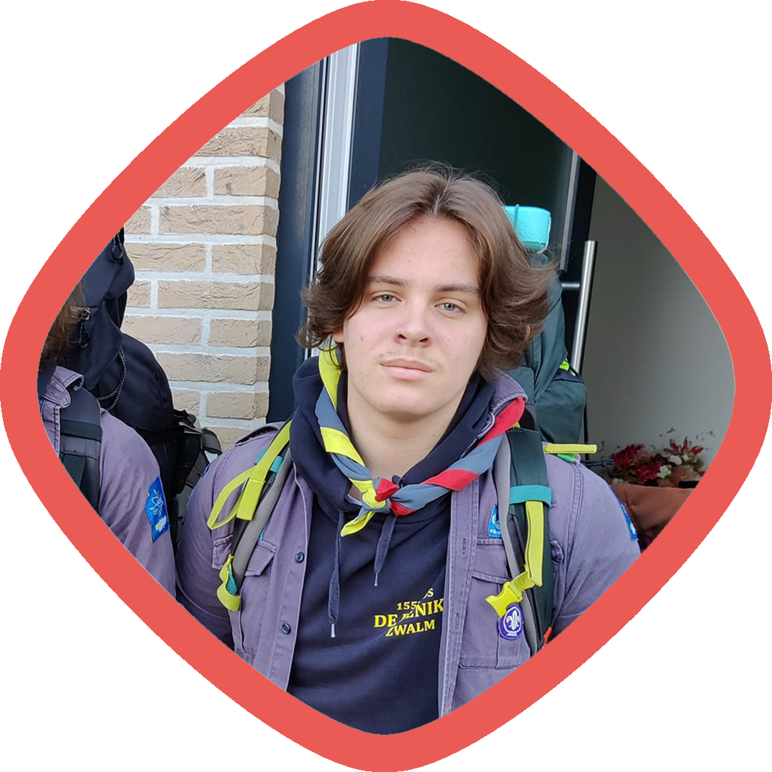
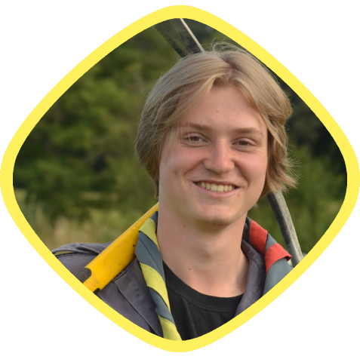
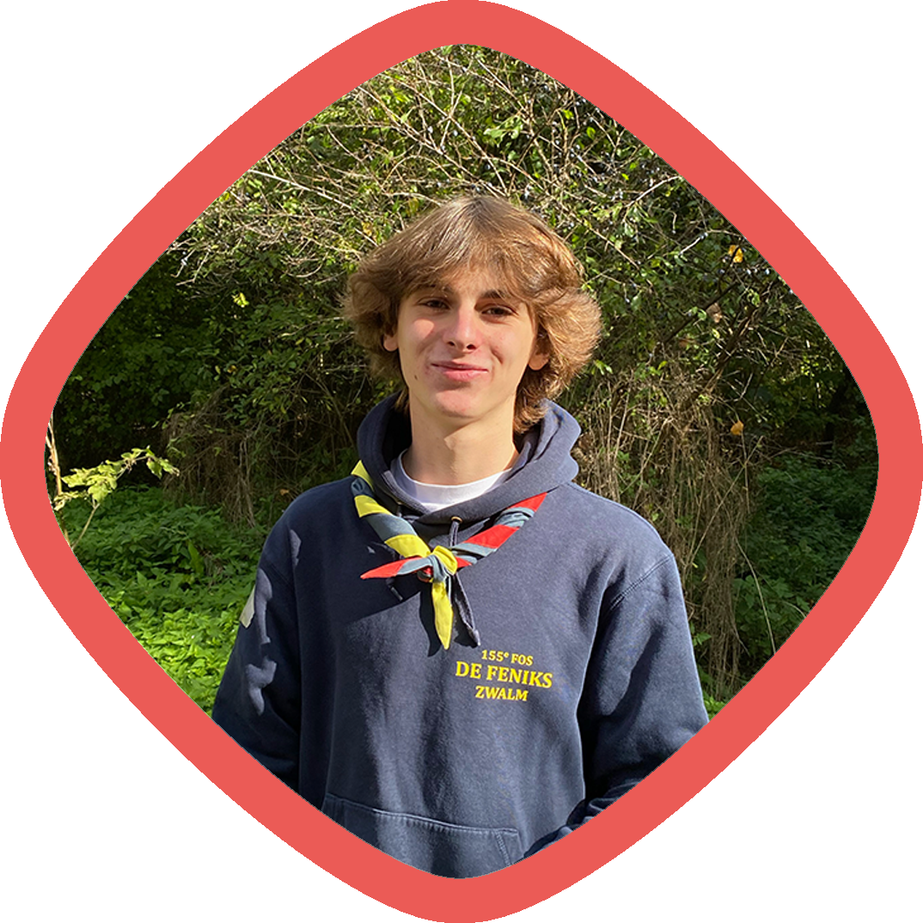
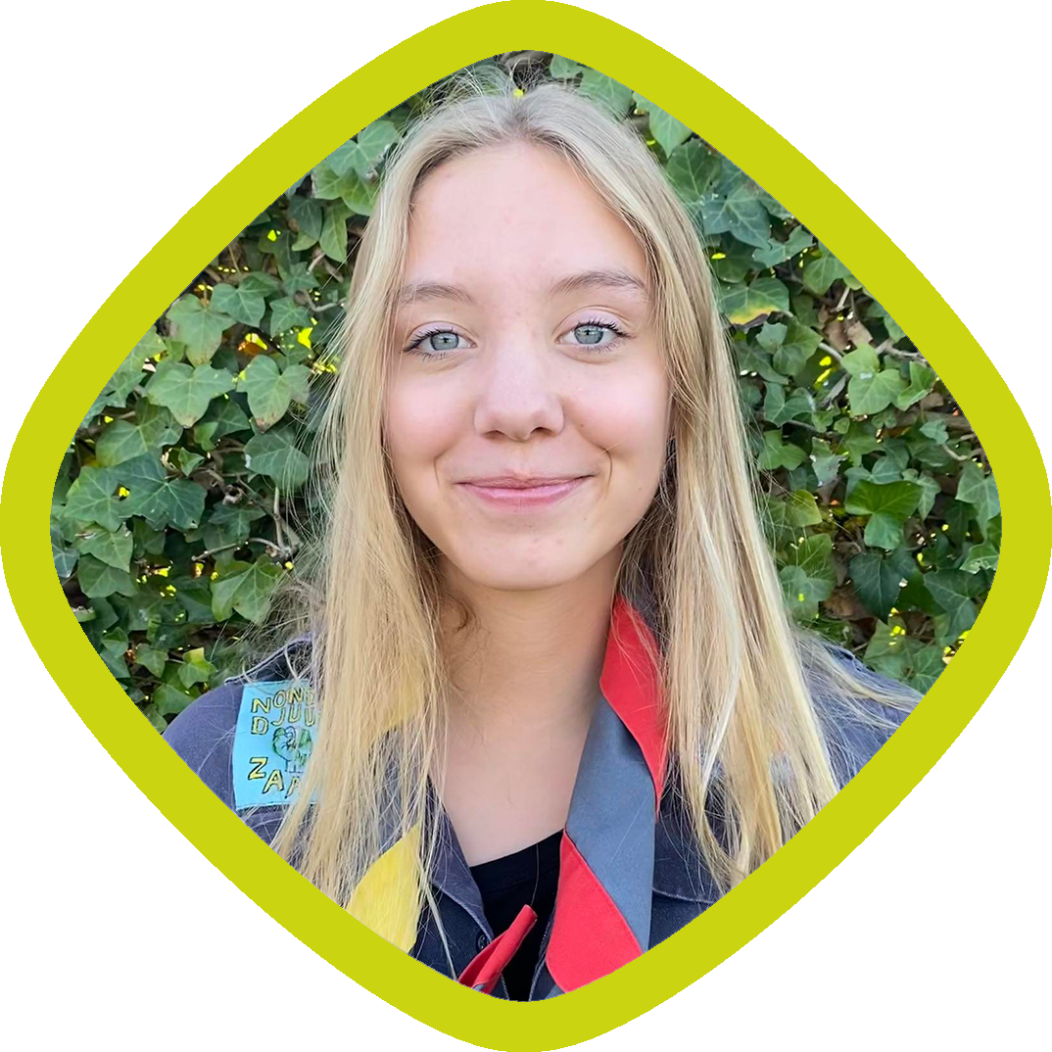
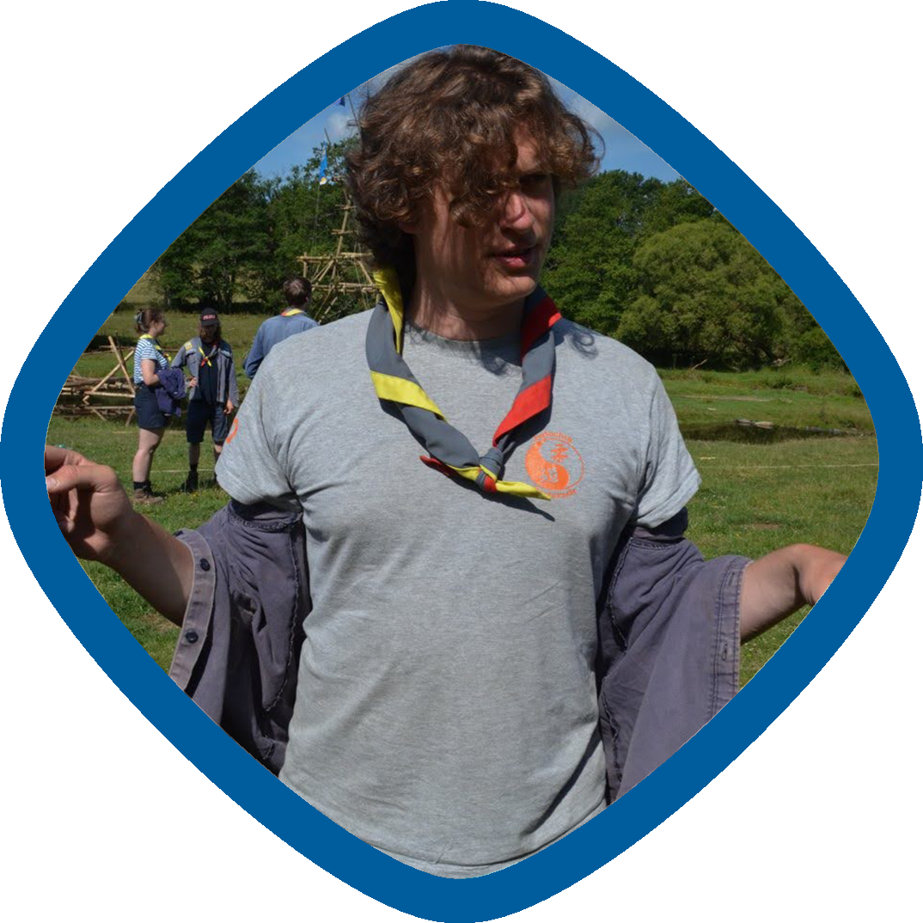
Leiding
Zie website
Eerste aanspreekpunt = takleider
  Bevers: Voorzichtige Beermarter
  → Xander
  Welpen: Ijverige Axis
  → Arthur
  Wolven: Nonchalante Spinaap
  → Lander
  JVG’s: Opgetogen Kunec
  → Maité
  VG’s: Stoutmoedige Sifaka
  → Seppe

Slide 41
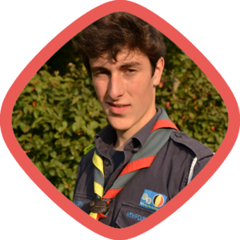



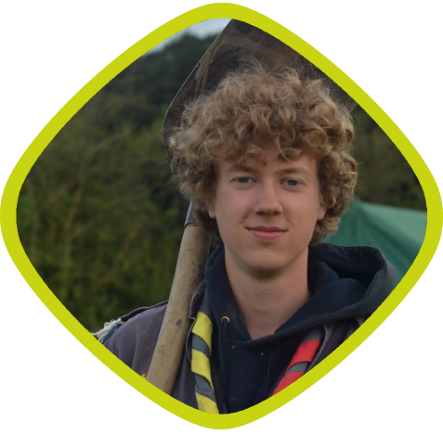
(A)EL-team
Organisatorische vragen = eenheidsleiders (EL)
  Schrandere Newfoundlander
  Ijverige Axis
Ondersteuning van de EL → 4 AEL’s
  Snuggere Hathi
  Goedhartig Zeepaardje
  Integere Sarus
  Loszinnige Schorpioen
Contactgegevens op de site

Slide 42
ONDERSTEUNING VOOR OUDERS

Slide 43
Ondersteuning voor ouders
Kostprijs scoutsjaar = €65
  Gemotiveerde en gevormde leiding
  Vieruurtje
  Materiaal spel en crea
  Opm.: speciale activiteiten = extra bijdrage
Kostprijs 3 kampen = +/- €250 in totaal
  + kampeermateriaal
Kostprijs uniform = min. € 50
Terugbetaling mutualiteit: papieren ingevuld (naam, adres, …) afgeven aan leiding
Mogelijkheid tot extra tegemoetkomingen Gemeente Zwalm (UITPAS)
  Melden aan leiding (TL of EL)
  Absolute discretie wordt verzekerd!

Slide 44
Ondersteuning voor ouders
Wat mag u verwachten van leiding?
  Verantwoorde en doordachte begeleiding
  Wekelijkse inzet – super leuke activiteiten op maat van de tak van uw kind
  Toegankelijkheid voor uw vragen
Wat verwachten wij van u?
  Open communicatie over:
    Uw kind (problematieken/aandoeningen/…)
    Uw bezorgdheden
  Voldoende vrijheid om onze scoutswerking in te richten volgens onze principes

Slide 45
Spreek ons aub aan, we staan altijd open voor bezorgdheden en gaan graag in dialoog met u
  Wederzijds respect
  We zijn altijd bereikbaar via mail of telefoon, ook buiten de activiteiten

Slide 46
We want you!
Geniet van onze evenementen
Naaiatelier voor dassen!
Wafelenbak
Taxi mama/papa voor schaatsen en zwemmen

Slide 47
Samenvatting
Scouting = meer dan ravotten
Verschillende activiteiten en evenementen
  Hulp altijd welkom
Open communicatie tussen ouders en leiding
Kampen zijn hoogtepunten
  Opbouw = belangrijk
Leiding = altijd bereikbaar
  Vragen
  Moeilijkheden
  Opmerkingen

Slide 48

Vragen?

Slide 49
Bedankt voor de aandacht!

